Slide 1
認識函數
桃園市教育局入校陪伴教材

Slide 2
活動一
星座調查

Slide 4
座號→星座
座號
星座
❶
❷
❸
❹
Ｘ→Ｙ，Ｙ是Ｘ的函數

Slide 5
活動二
明的秘密

Slide 6
月份→天數
月份
天數
❶
❷
❸
❹
Ｘ→Ｙ，Ｙ是Ｘ的函數

Slide 7
活動三
賣布丁

Slide 8

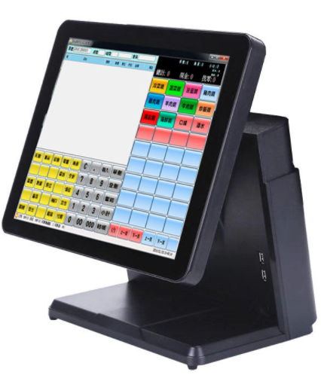


電子發票證明連
布丁每個30元
一趟運費150元
電子發票證明連
112年03-04月
元
電子發票證明連
電子發票證明連
112年03-04月
總價收銀機
元

Slide 9
布丁個數→總金額
布丁個數
總金額
❶
❷
❸
❹
Ｘ→Ｙ，Ｙ是Ｘ的函數

Slide 10
活動四
599吃到飽

Slide 11
座號→收費金額
座號
收費金額
❶
❷
❸
❹
Ｘ→Ｙ，Ｙ是Ｘ的函數

Slide 12
活動五
店員面試

Slide 13
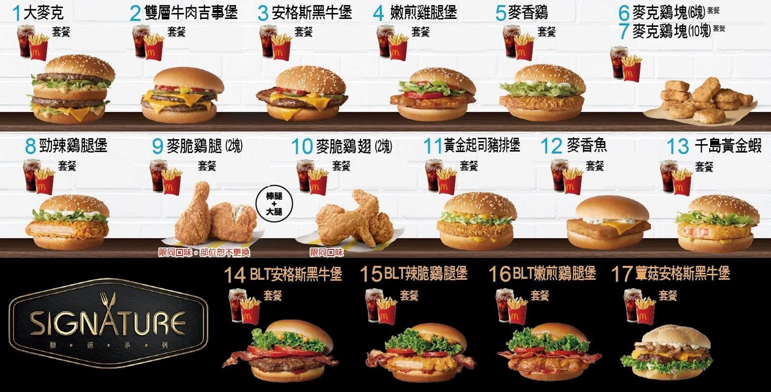

Slide 14
顧客需求→準備的套餐(編號)
顧客需求
準備的套餐(編號)
❶
❷
❸
❹
四題全部答對，才能通過面試。請勿說話，否則棄權。 準備開始！

Slide 15

顧客需求→準備的套餐
顧客需求
準備的套餐(編號)
❶
麥香魚
12號餐
❷
大麥克
1號餐
6號餐
❸
麥克雞塊
7號餐
❹
夏威夷Pizza
Ｘ沒有對到唯一的→Ｙ，Ｙ不是Ｘ的函數

Slide 16


